Slide 1
ИСТОРИЯ
5
класс
Тема урока:
«ТАШКЕНТУ – 2200 ЛЕТ»

Slide 2
ПЛАН
ДРЕВНЕЕ МЕСТОПОЛОЖЕНИЕ ТАШКЕНТА
ТАШКЕНТ – СТОЛИЦА НЕЗАВИСИМОГО ГОСУДАРСТВА
ТАШКЕНТУ - 2200 ЛЕТ

Slide 3
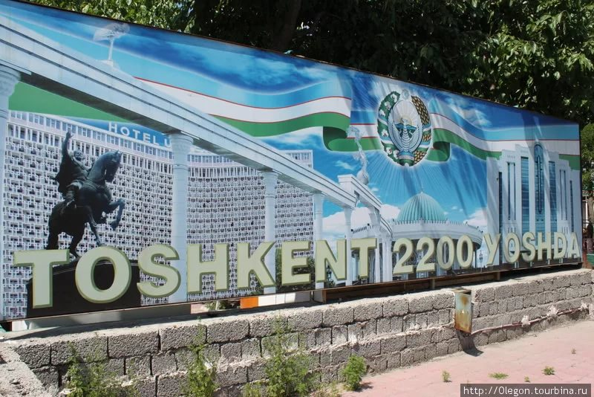
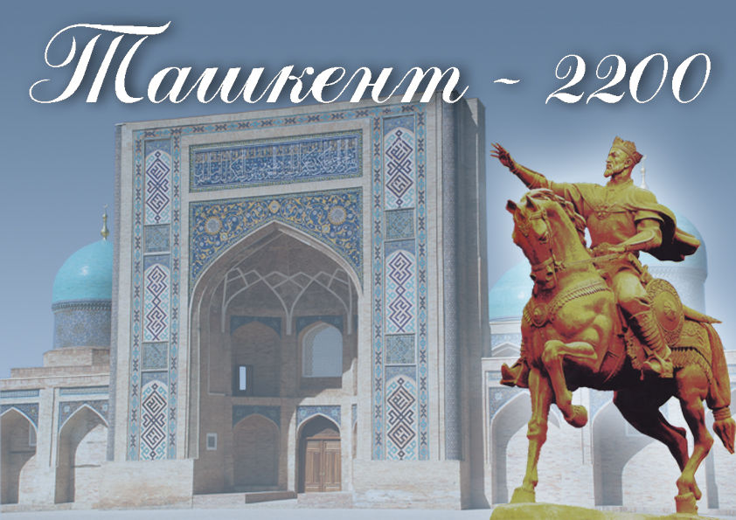
ТАШКЕНТУ 2200 ЛЕТ
История Ташкента уходит в глубину веков - городу исполнилось 2200 лет.

Slide 4
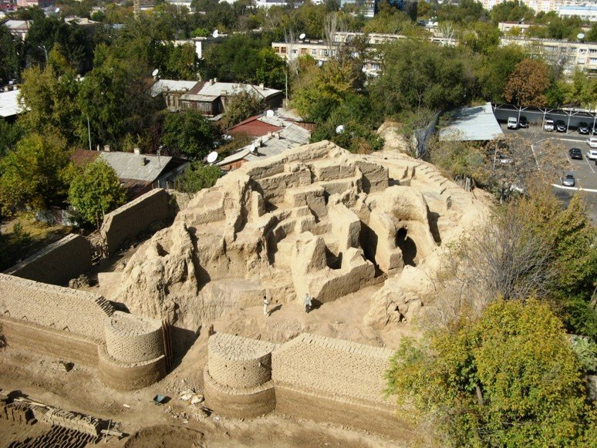
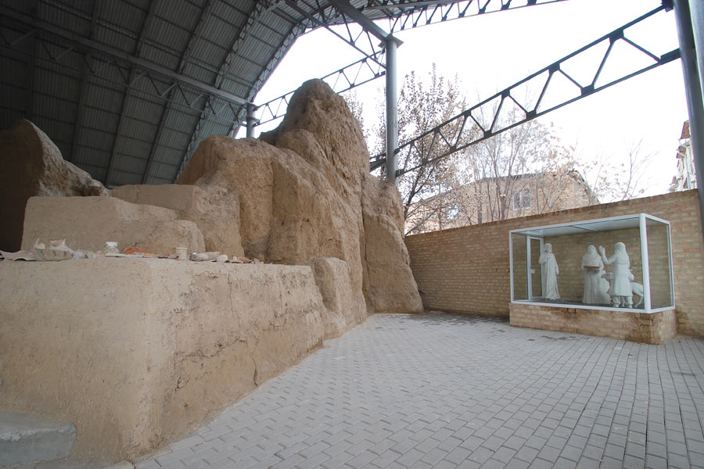
ТАШКЕНТУ 2200 ЛЕТ
После многолетних изысканий учёные-археологи установили, что древний Ташкент стоял на берегу канала Салар, в районе нынешнего железнодорожного вокзала.

Slide 5
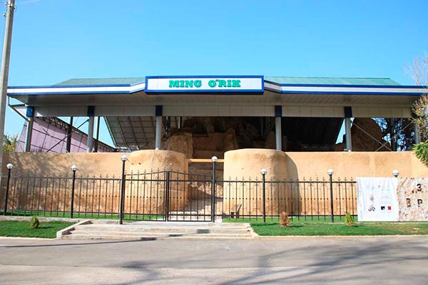
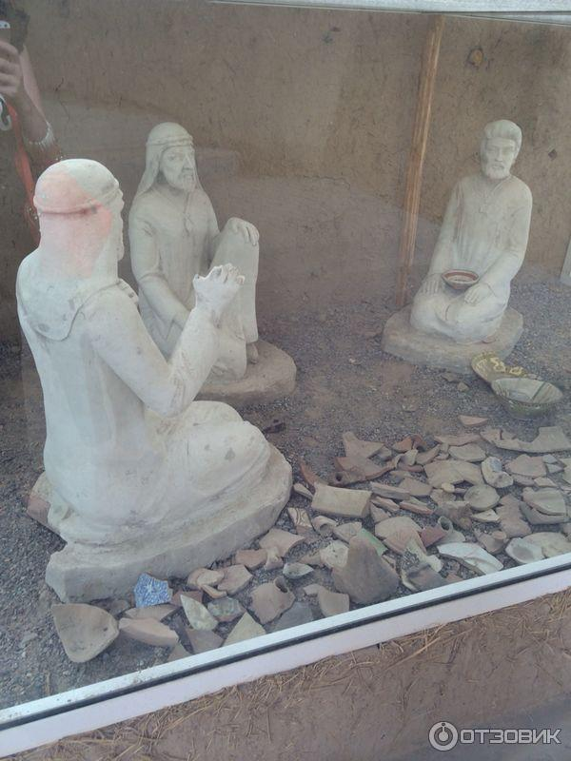
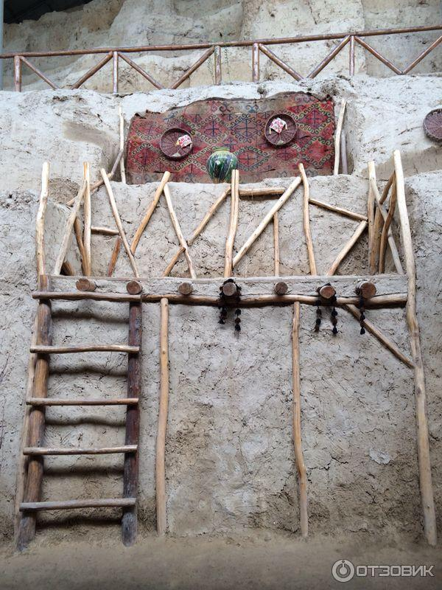
ТАШКЕНТУ 2200 ЛЕТ
Когда-то эти места назывались «Минг урик» и «Минг урик тепа» (Тысяча урючин. Холм с тысячью урючин). Такое название свидетельствует о том, что здесь было много абрикосовых садов. В VI веке Чач (Ташкент) стал центром области.

Slide 6
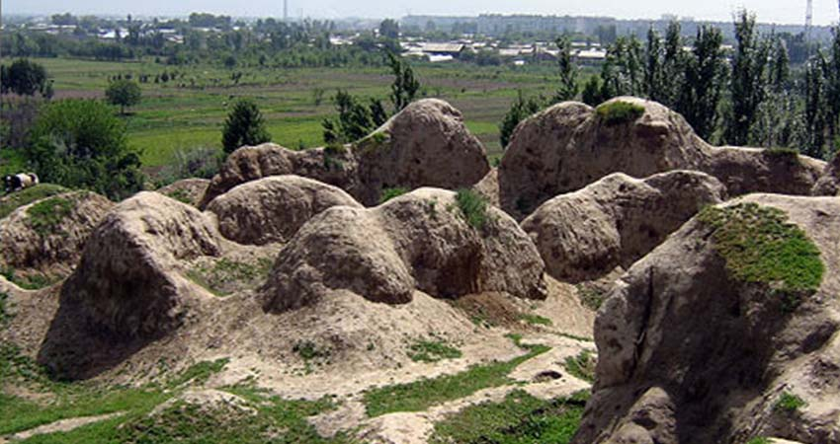
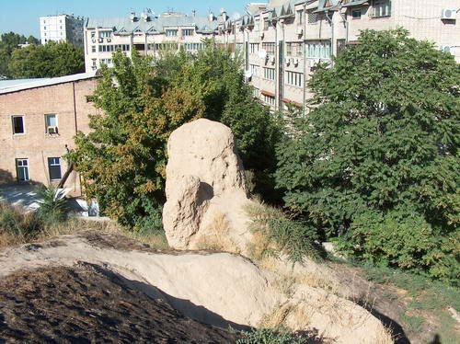
ТАШКЕНТУ 2200 ЛЕТ
«…Город не раз погибал в огне пожарищ, но жизнь снова и снова возрождалась на этой земле. Однажды, после очередного набега захватчиков, люди ушли с пепелища и не возвращались сюда. Новые поселения поднялись на берегах Бозсу, а развалины древнего города, занесённого со временем землёй, заросшие дикой порослью, превратились в пологие холмы…»

Slide 7
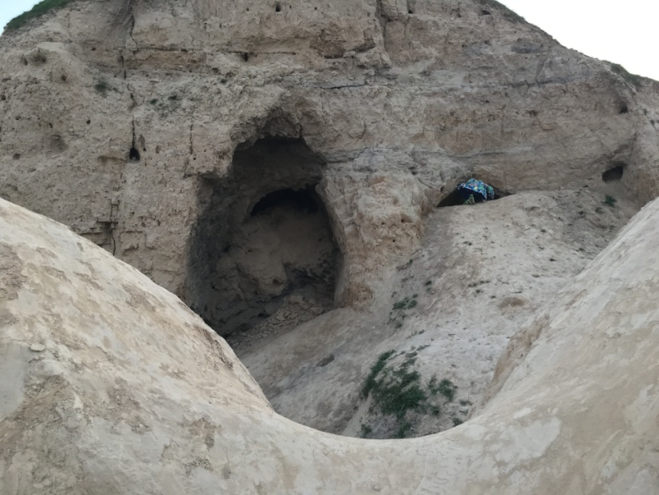
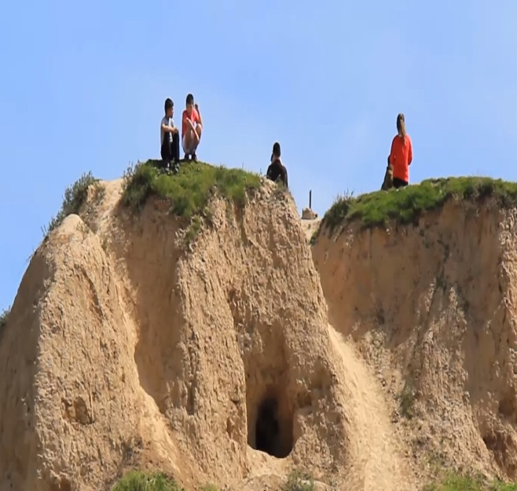
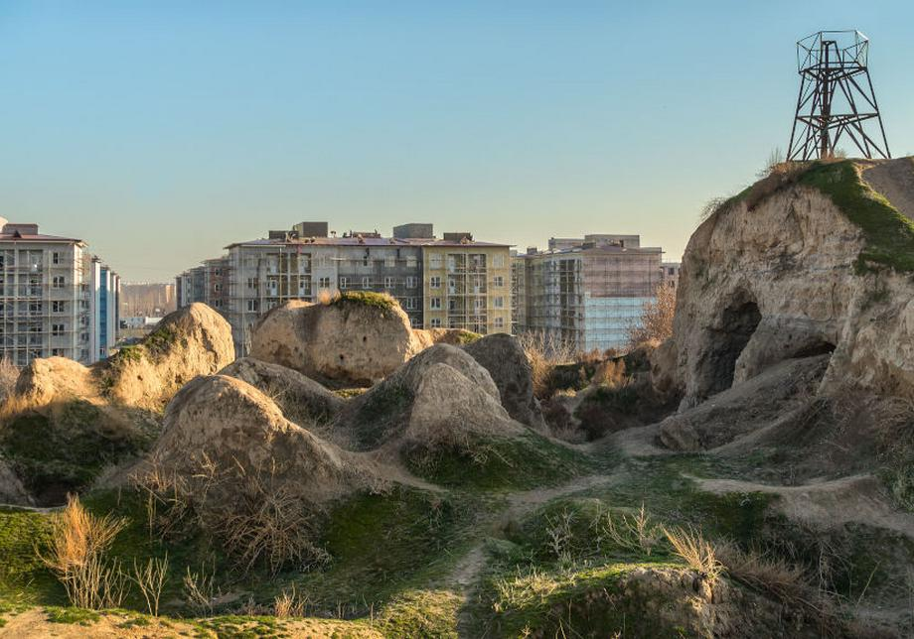
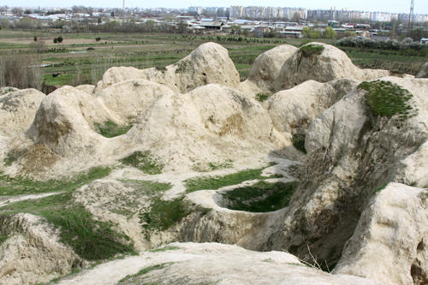
ТАШКЕНТУ 2200 ЛЕТ
В китайских письменных источниках относящихся к начальным векам новой эры Ташкент упоминается под названием «Ши», что означает «Каменный город».

Slide 8
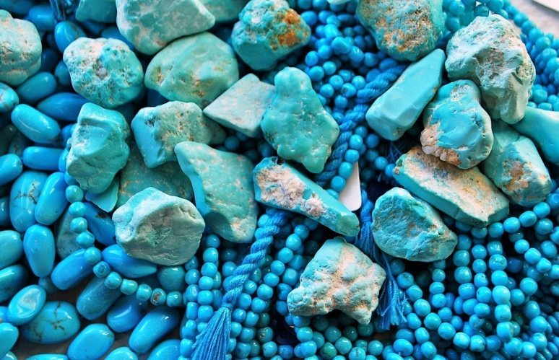
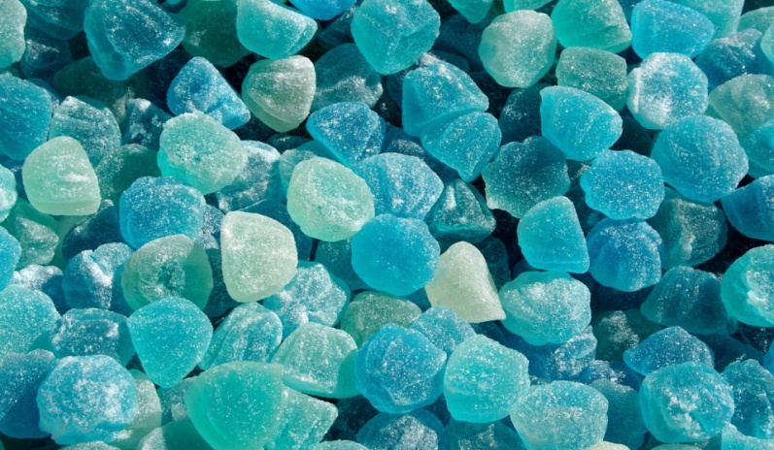
ТАШКЕНТУ 2200 ЛЕТ
В тюркском языке есть слово «Ше», обозначающее камень бирюзу. Именно этим благородным полудрагоценным камнем так богаты горы Чаткала. Он, вероятно, и дал название городу. Та же река Сырдарья у китайцев называлась «Яоша» - Жемчужная. Поэтому современное название столицы лучше всего можно перевести как «Город благородного камня»

Slide 9
ТАШКЕНТУ 2200 ЛЕТ
О Ташкенте упоминается еще в «Авесте» - священной книге зороастрийцев, а также в древних китайских источниках, где ташкентский оазис Юни.

Slide 10
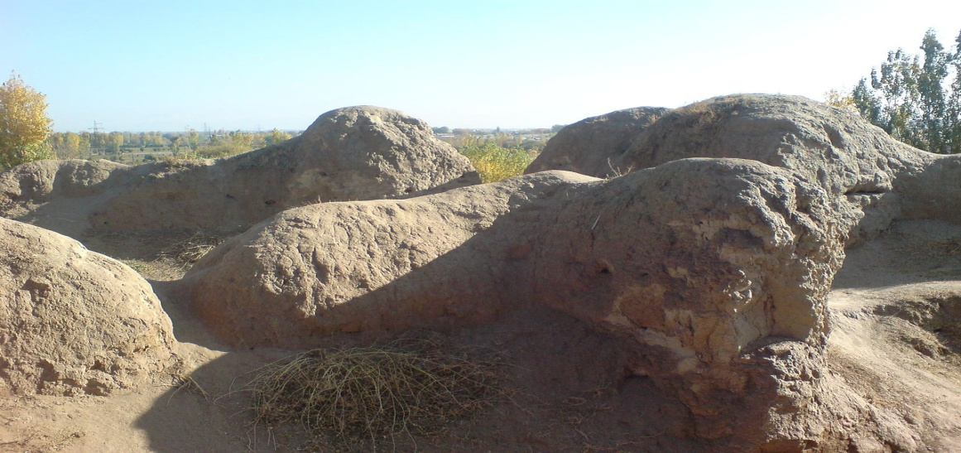
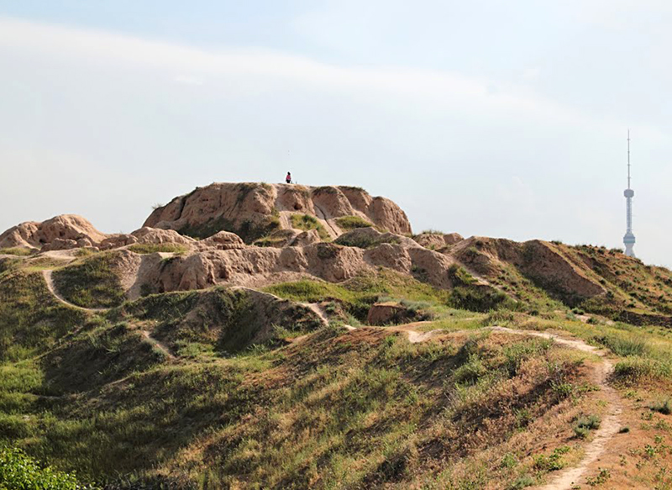
ТАШКЕНТУ 2200 ЛЕТ
Много столетий назад на его месте находилось поселение, носившее название Чач, или Шаш-тепа, что в переводе с согдийского языка означает «Шесть холмов».

Slide 11
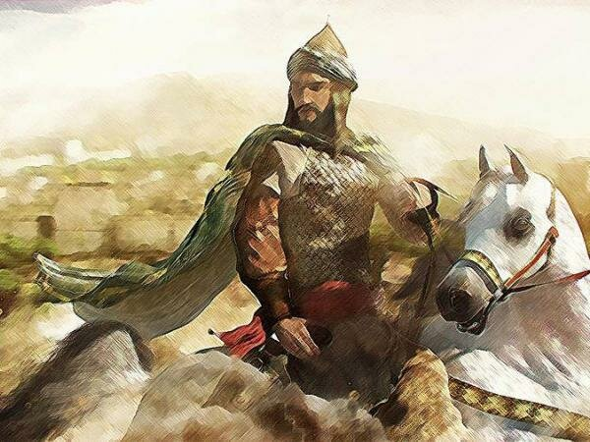
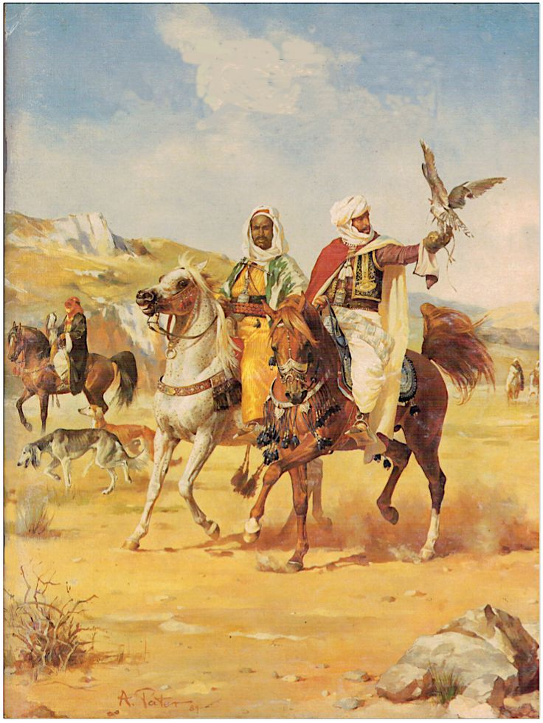
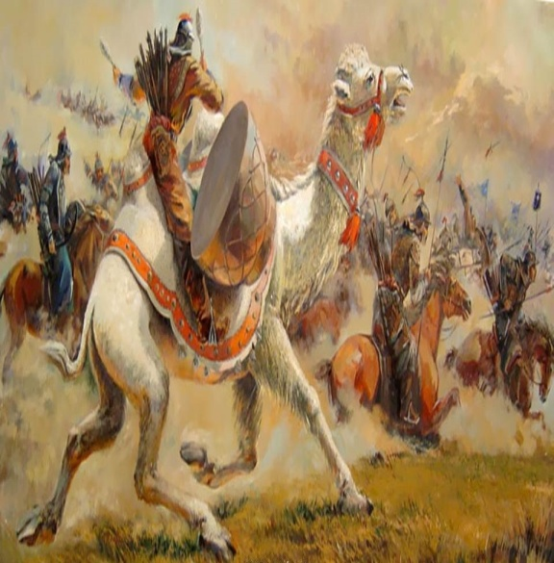
ТАШКЕНТУ 2200 ЛЕТ
В VIII веке арабские завоеватели захватили уже довольно крупное поселение Чач. Особенностью арабского языка является отсутствие в нем звука «ч», и это привело к тому, что захватчики не могли произнести правильно название и со временем Чач превратился в «аш-Шаш». Но он был разрушен.

Slide 12
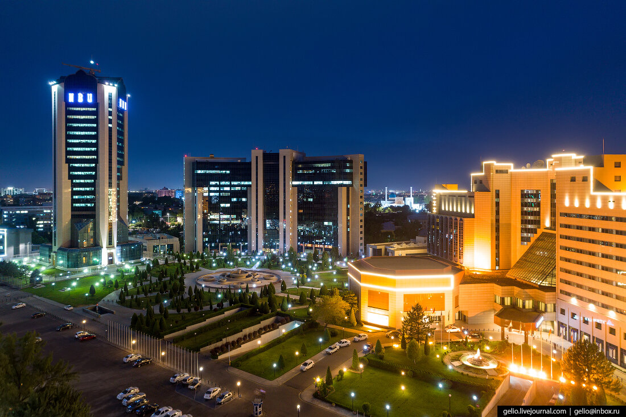
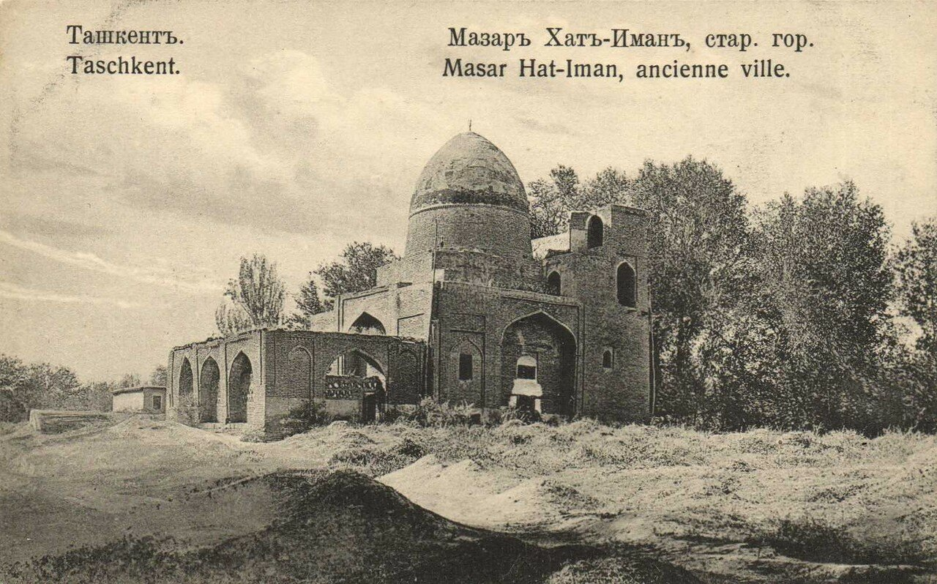
ТАШКЕНТУ 2200 ЛЕТ
В начале IX века саманидский владыка Яхья ибн Асад повелел на месте развалин города возвести новый и назвать его Мадина аш-Шаш. Тюркские племена это название воспроизводили как «Шашакент». А затем и Ташкент.

Slide 13
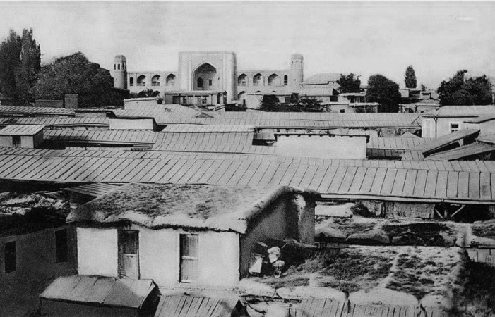
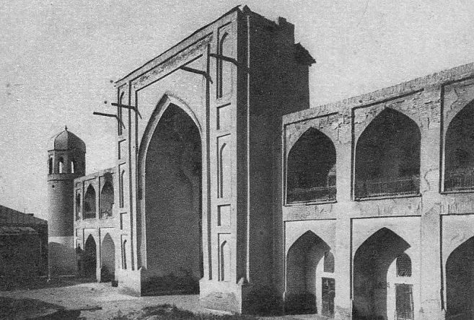
ТАШКЕНТУ 2200 ЛЕТ
По существующей легенде в 819 году молодой эмир Яхья ибн Асад, получивший от арабского наместника арабского халифата жалованную грамоту на управление всеми землями нынешней Ташкентской области, остановил своего коня у возвышенности, которая и сейчас довольно ясно просматривается между тремя городскими площадями - Чорсу , Ходра и Иски-Джува (Эски Джува)

Slide 14
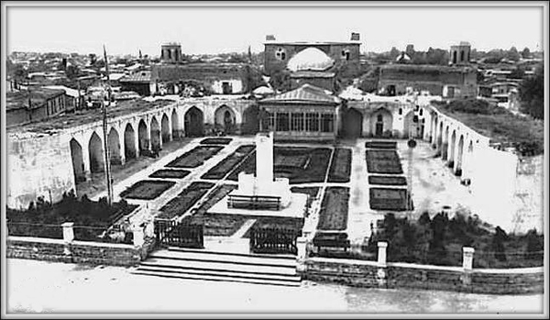
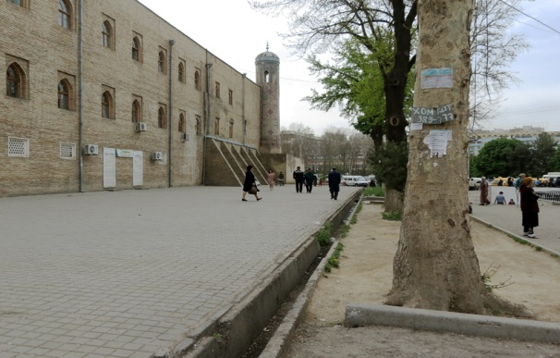
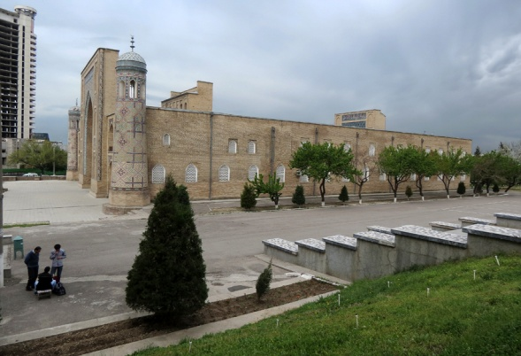
ТАШКЕНТУ 2200 ЛЕТ
«Здесь мы построим нашу столицу, - сказал Яхъя почтительно двигавшейся за ним свите, - пусть на этом холме встанет Мадина аш-Шаш - северный форпост Мавераннахра!» В его свите были гвардейцы-тюрки, и они дружно подхватили слова командира: «Да, да, именно здесь поднимется город Шаша!» На языке тюрков «Мадина аш-Шаш» звучит как «Шашкент». А на самой высокой точке выбранного холма Яхъя ибн Асад приказал заложить фундамент первой в Ташкенте мечети.

Slide 15
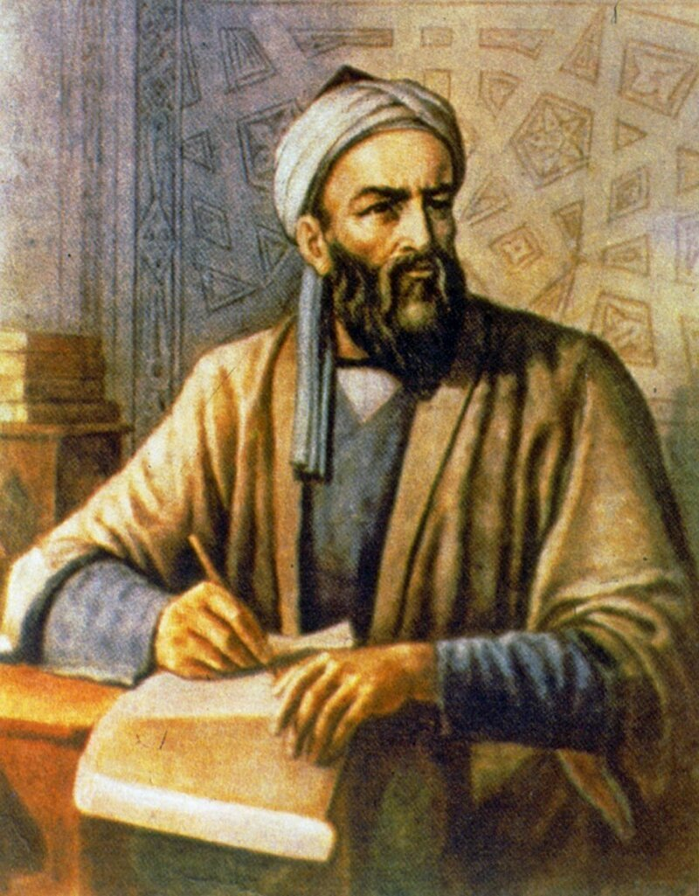
ТАШКЕНТУ 2200 ЛЕТ
Наш великий соотечественник Абу Райхан Беруни в своей книге «Индия» по отношению к этому городу употребляет слово «Ташкент». После арабского завоевания наименование «Чач» стало произноситься как «Шаш», «Шашкент», «Мадинат аш-Шаш», «Бинкат».

Slide 16
ТАШКЕНТУ 2200 ЛЕТ
В труде Абу Райхана Беруни «Индия» происхождение названия Ташкента объясняется так: «Шаш взято из названия этого города на тюркском языке, а именно Ташканд…»

Slide 17
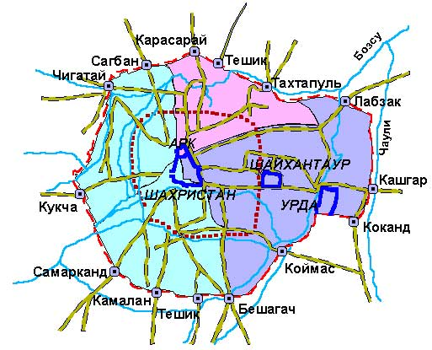
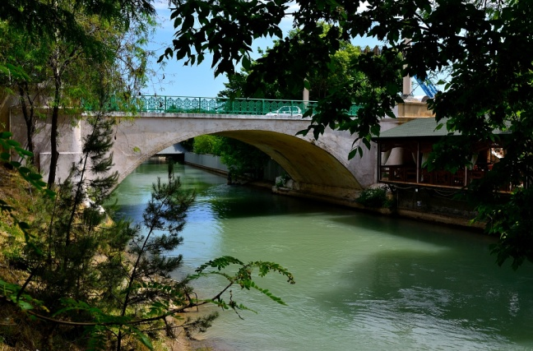
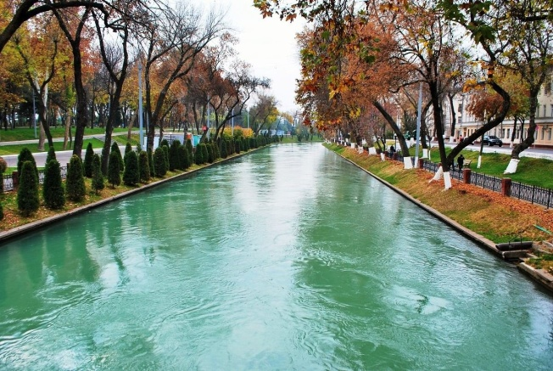
ТАШКЕНТУ 2200 ЛЕТ
В давние времена реки и горы, окружающие этот райский уголок со всех сторон, служили достаточно надёжной защитой миролюбивому и трудолюбивому местному населению от кровожадных соседей, но люди научились строить мосты – и эта естественная защита перестала существовать.

Slide 18
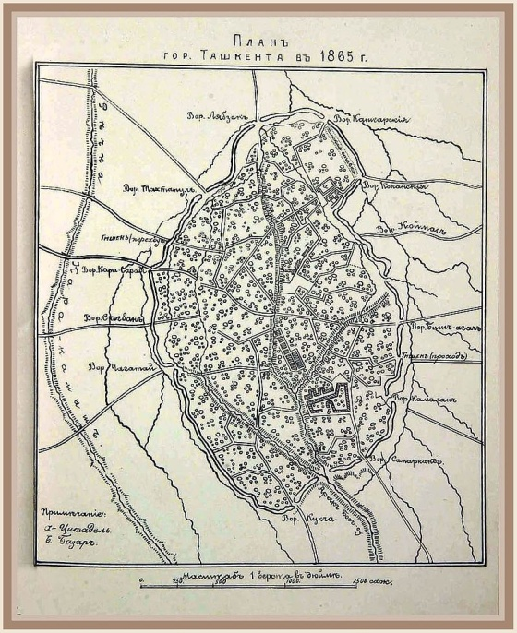
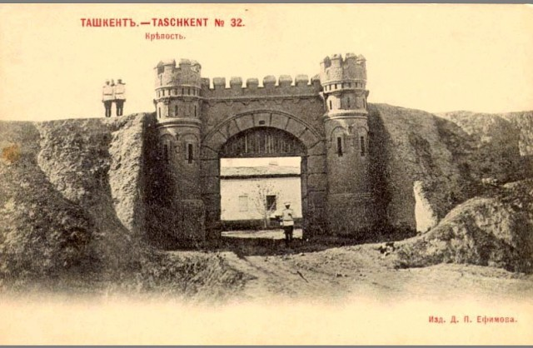
ТАШКЕНТУ 2200 ЛЕТ
«…Ташкент обнесен стеной, имеющей в высоту 25, в толщину сверху - 3, а снизу - 5 футов. В окружности 18 верст. На случай выхода из города сделаны шесть деревянных ворот, к коим в ночное время ставится караул. Но нет ни рва, ни другого извне укрепления. Во всем городе, полагать можно, - домой около десяти тысяч, жителей мужского пола - сорок тысяч…»

Slide 19
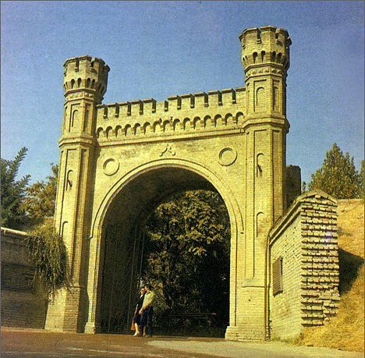
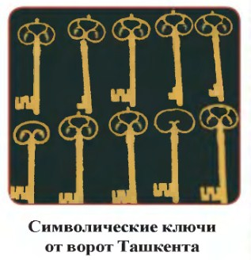
ТАШКЕНТУ 2200 ЛЕТ
Другие путешественники того же времени указывают, что в городе было 12 ворот и до 20 тысяч домов. Двенадцать ворот столицы (дарбаза), начиная с севера, располагались по часовой стрелке в следующем порядке: Корасарой, Тахтапуль, Лабзак, Кашгар, Коканд, Коймас, Бешагач, Комолон, Самарканд, Кукча, Чигатай, Сагбан.

Slide 20
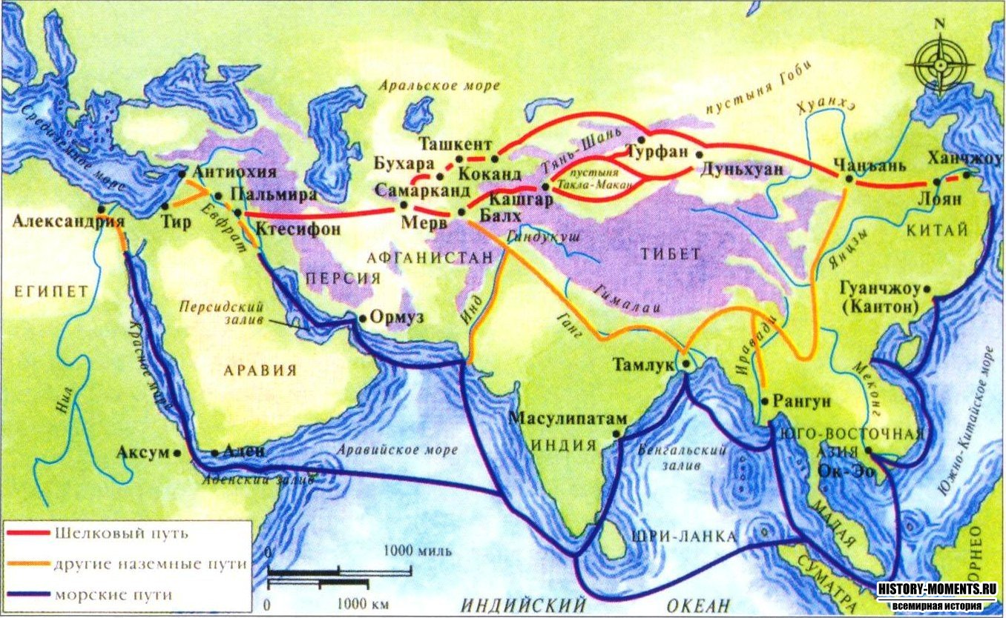
ТАШКЕНТУ 2200 ЛЕТ
Поскольку Ташкент был расположен на пути следования торговых караванов разных стран, здесь были развиты различные виды ремёсел.

Slide 21
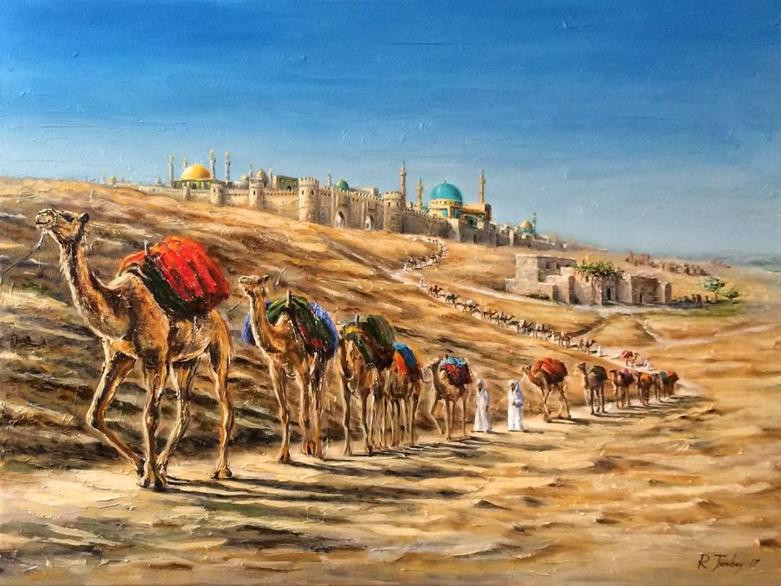
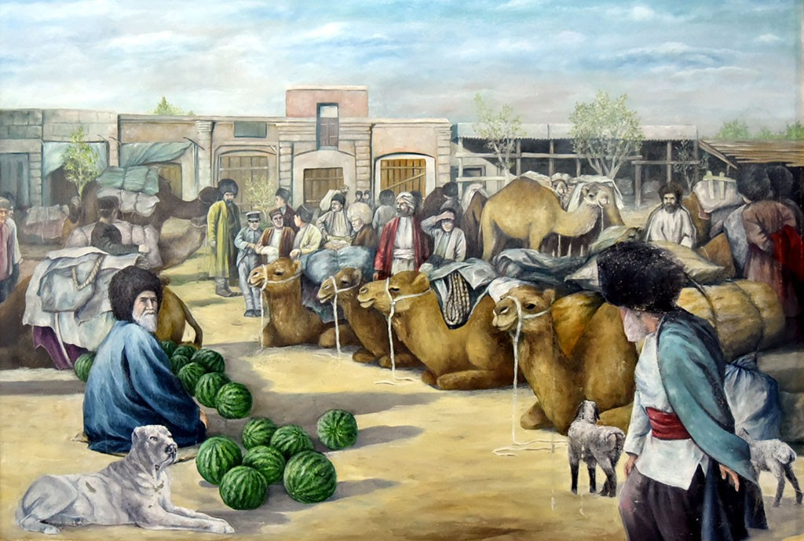
ТАШКЕНТУ 2200 ЛЕТ
Учёными - археологами на территории города были обнаружены монеты разных стран, что является подтверждением того, что Ташкент был центром оживлённой торговли.

Slide 22
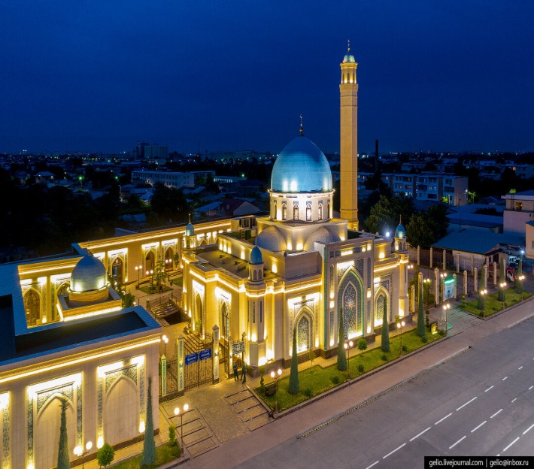
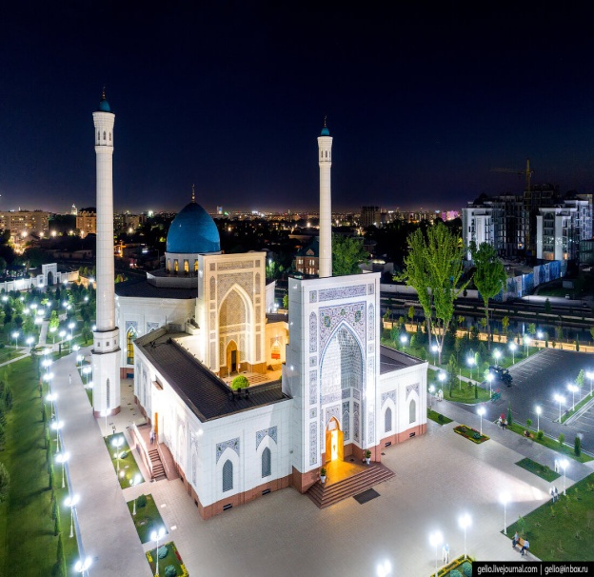
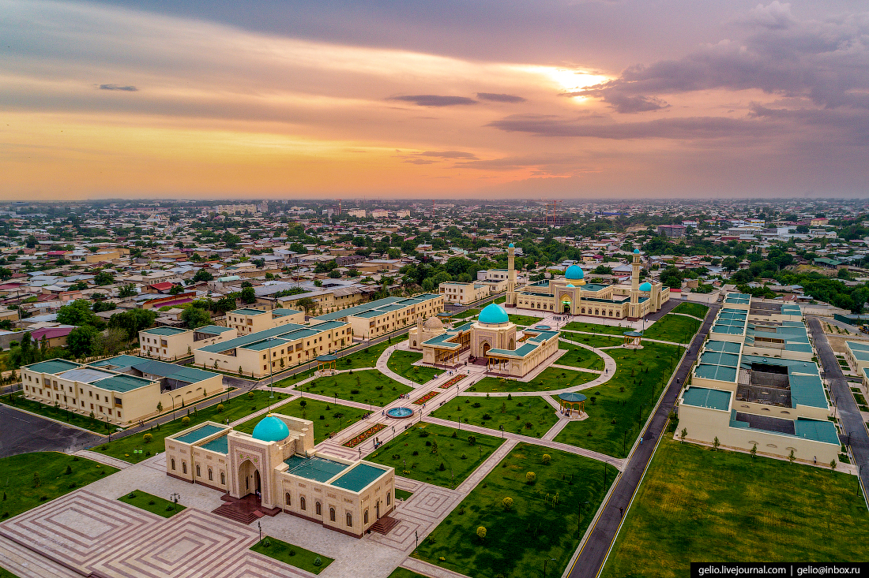
ТАШКЕНТУ 2200 ЛЕТ
Наша столица была известна как «Город мира», «Город дружбы», «Город мужества», «Город хлеба», «Город садов», «Ворота Востока». В 2007 году данные определения пополнились новым - «Столица исламской культуры».

Slide 23
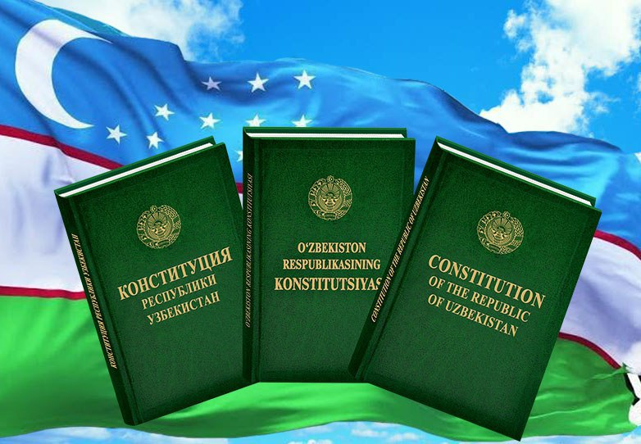
ТАШКЕНТ – СТОЛИЦА НЕЗАВИСИМОГО ГОСУДАРСТВА
О статусе Ташкента как столице государства, записано в статье 6 Конституции Узбекистана.
Статья 6.
Столица Республики Узбекистан - город Ташкент.

Slide 24
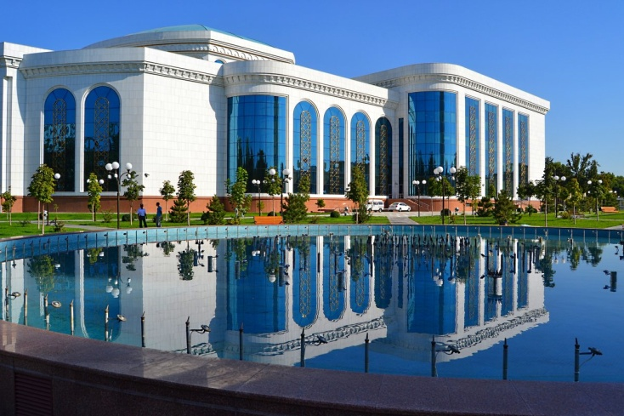
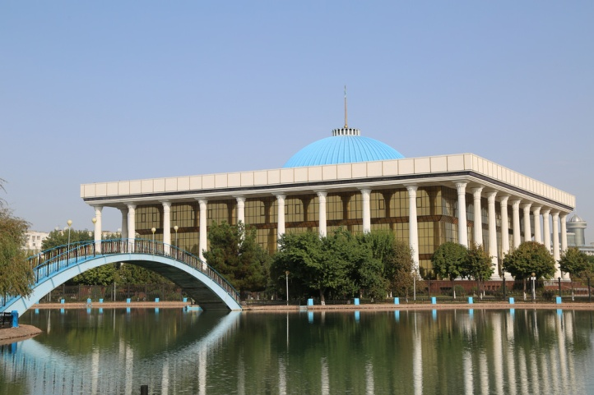
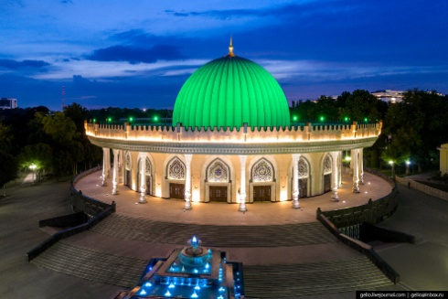
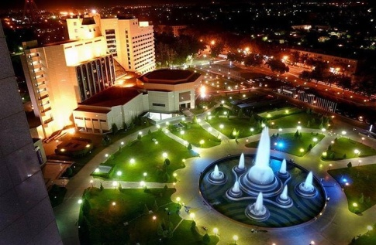
ТАШКЕНТ – СТОЛИЦА НЕЗАВИСИМОГО ГОСУДАРСТВА
В настоящее время Ташкент превратился в один из самых красивых городов не только Центральной Азии, но мира.

Slide 25
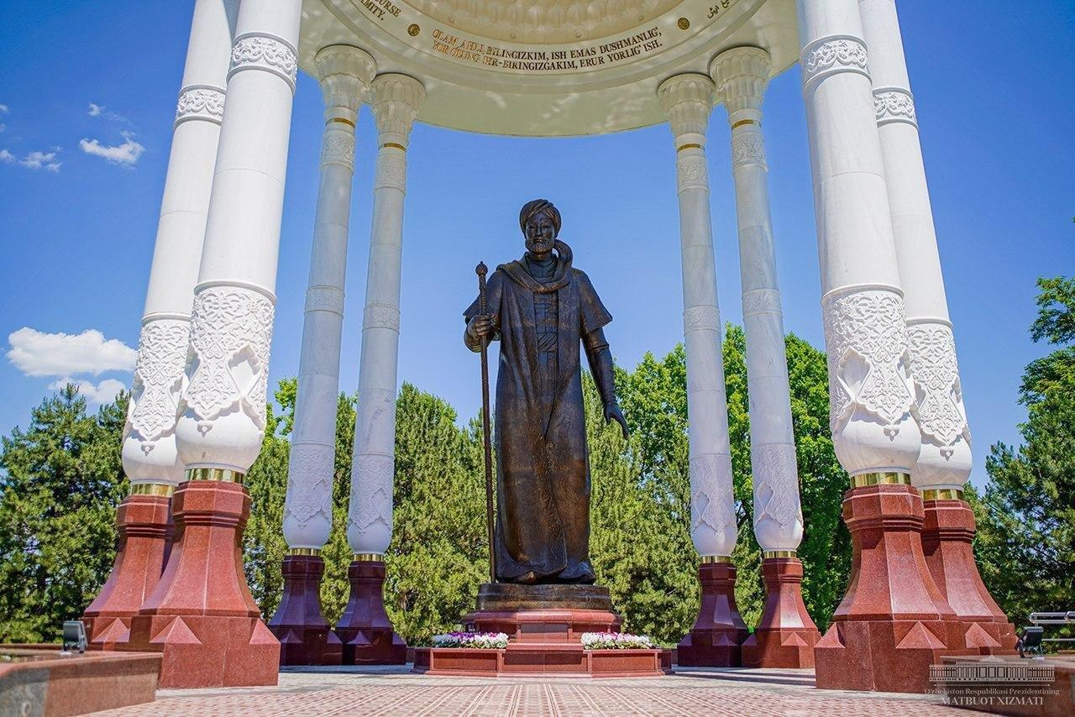
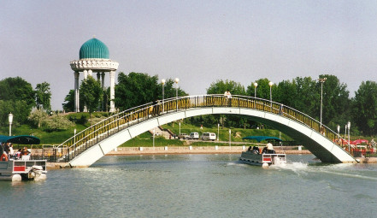
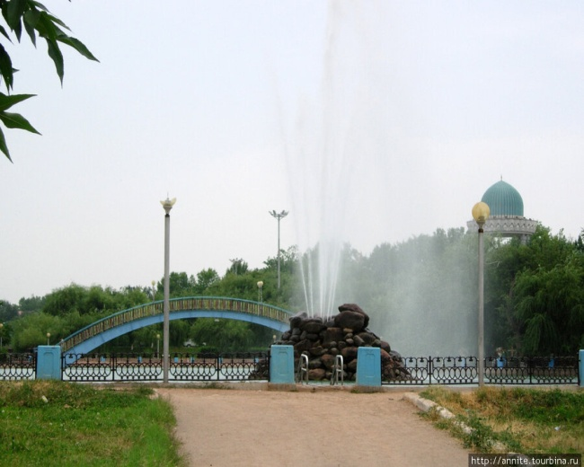
ТАШКЕНТ – СТОЛИЦА НЕЗАВИСИМОГО ГОСУДАРСТВА
Началом этого созидания явилось возведение в городе в 1991 году Национального парка Узбекистана имени Алишера Навои. В парке установлен величественный памятник Алишеру Навои. Красота парка и величие памятника сделали этот уголок Ташкента одним из самых привлекательных мест города.

Slide 26
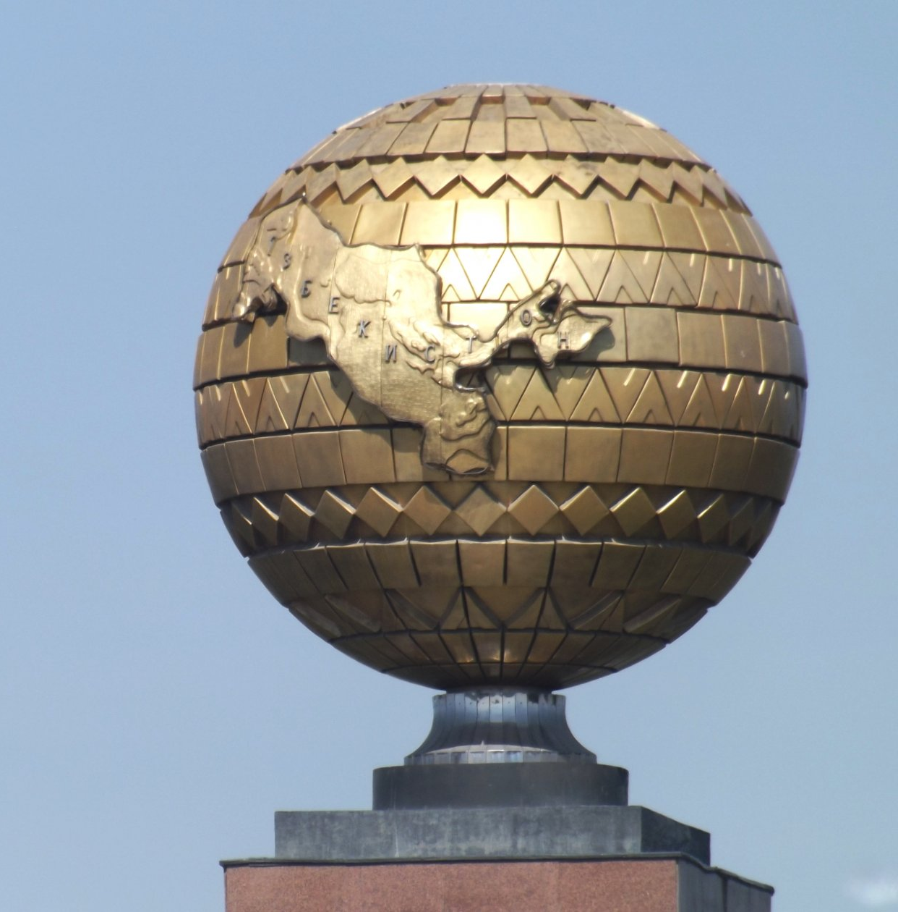
ТАШКЕНТ – СТОЛИЦА НЕЗАВИСИМОГО ГОСУДАРСТВА
На Монументе Независимости, установленном на одноименной площади в 1992 году, изображена карта Узбекистана, что символизирует существование в мире независимого государства Узбекистан. Монумент впечатляет наших соотечественников, переполняя их патриотическими чувствами.

Slide 27
ТАШКЕНТ – СТОЛИЦА НЕЗАВИСИМОГО ГОСУДАРСТВА
В 2005 году рядом с Монументом Независимости заняла место скульптура «Счастливая мать» и теперь комплекс памятников стал называться «Монументом независимости и гуманизма».

Slide 28
ТАШКЕНТ – СТОЛИЦА НЕЗАВИСИМОГО ГОСУДАРСТВА
Путь к памятнику начинается с Арки «Эзгулик» (Арка добрых и благородных устремлений). Белый аист установленный наверху арки символизирует мир и благополучие, а машущие крыльями журавли - устремлённость нашего государства в великое будущее.

Slide 29
ТАШКЕНТ – СТОЛИЦА НЕЗАВИСИМОГО ГОСУДАРСТВА
Скульптура «Счастливая мать» дань внимания и высокого уважения к женщинам, которые поистине являются хранительницами семейного очага. Глядя на проникновенный образ Матери, вспоминаешь свою мать, своё беззаботное детство.

Slide 30
ТАШКЕНТ – СТОЛИЦА НЕЗАВИСИМОГО ГОСУДАРСТВА
Самый большой сквер города назван именем Амира Темура. В 1993 году там установлен памятник Сахибкирану. Величественное изваяние вызывает в сердцах людей чувство гордости.

Slide 31
ТАШКЕНТ – СТОЛИЦА НЕЗАВИСИМОГО ГОСУДАРСТВА
2 ноября 2007 года на 34-й сессии Генеральной конференции ЮНЕСКО принято постановление о праздновании 2200-летнего юбилея Ташкента – факт, наглядно подтверждающий высокое значение, придаваемое роли Узбекистана и его столицы на мировой арене.

Slide 32
ТАШКЕНТ – СТОЛИЦА НЕЗАВИСИМОГО ГОСУДАРСТВА
2009 году было отмечено 2200-летие Ташкента. Город был награждён высшей государственной наградой - орденом «Мустакиллик» (Независимость).
«Город с богатой историей, прекрасным сегодняшним днём и великим будущим».

Slide 33
ТАШКЕНТ – СТОЛИЦА НЕЗАВИСИМОГО ГОСУДАРСТВА
Ташкент очаровывает впечатлением остановившегося времени – кажется, что прошлое в одно мгновение слилось с настоящим.
Стены этого прекрасного города хранят в себе удивительные легенды, а земля насыщена историей великого прошлого.

Slide 34
ВЫВОДЫ
История Ташкента богата и разнообразна.
«…величественным Ташкентом - воротами нашей Родины, главным городом страны - по праву гордится весь народ Узбекистана…»
2200 лет. Это не просто юбилейная дата, а яркое свидетельство сохранения и возрождения богатой истории. Ташкент внёс большой вклад в развитие мировой цивилизации.

Slide 35
ЗАДАНИЯ
1
3
Расскажите о происхождении названия «Ташкент».
Прочитайте учебник
§36.
Стр. 114 – 117.
Выполните задание № 1
на стр. 117.

